Slide 1
1. „Vortextlinguistische“ Beschäftigung mit dem Text
1.1 Textwissenschaft und Textlinguistik
1.2 „Vortextlinguistisches“ Textwissen

Slide 2
Vorwissenschaftliche Textauffassung (Alltagswissen von ‚Text‘)
Der Text gilt allgemein als:
über den Satz hinausgehende
abgeschlossene
thematisch gebundene
sinnvolle
sprachliche
schriftliche Einheit
Kristeva, Carlini/Schneider, Barthes, Hausenblas, van Dijk

Slide 3
Sehr geehrter Herr …,
Wir bedanken uns für Ihren Auftrag und freuen uns über Ihren Entschluß, einen modernen Telekommunikationsdienst der Online Pro Dienste GmbH & Co.KG zu nutzen. Ihren Anmeldewunsch haben wir an die Online Pro Dienste GmbH & Co.KG weitergeleitet. Als T-Online-Neueinsteiger erhalten Sie von der Online Pro Dienste GmbH & Co.KG per Einschreiben/Rückschein Ihr persönliches Kennwort und Ihre Zugangserkennung sowie das Heft „COM!“.
Wir wünschen Ihnen viel Spaß bei der Reise in faszinierende Online-Welten!
Mit freundlichen Grüßen

Slide 4
Ella bella,
Suppenteller,
Ella bella banz.
Ene meine
Min mang,
Kling klang,
Ose pose pcke dich,
Eiaweia weg.
Aus: Ich will euch was erzählen… Deutsche Kinderreime. Reclam. Leipzig 1970, 148f.
Feuer!
Lieber Klaus!
(Wahlslogan der SPD in Bremen 1991. Gemeint ist Klaus BredemeyeLieber nicht!
Lieber nicht!
(Wahlslogan der Grünen in diesem Wahlkampf)

Slide 5
Hier zu. Alles zu. Verriegelt. Wo soll da einer.
Wie soll da einer.. ZU. Wohinaus. Verriegelt.
Keine Tür mehr. Nicht einmal eine Tür mehr.
Hier zu Hierzulande. Kein Schiff. Kein Schiff
Nach Singapur. Hier. Nur hier. Gefühl von zu.
Von zu sein. Wo noch. Wonochhinaus. Wohin-
Nochhinaus. Verriegelt. Von Balken. Von
Einsenträgern. T-Balken. Von Eisenbetonbal-
ken. Betonträgern. Eisenlegern. Arrmierten
Betontüren. Zu. Vierriegelt.
Aus: Otto F. Walter, Die verlorene Geschichte. Rowohlt. 1993, S.18

Slide 6
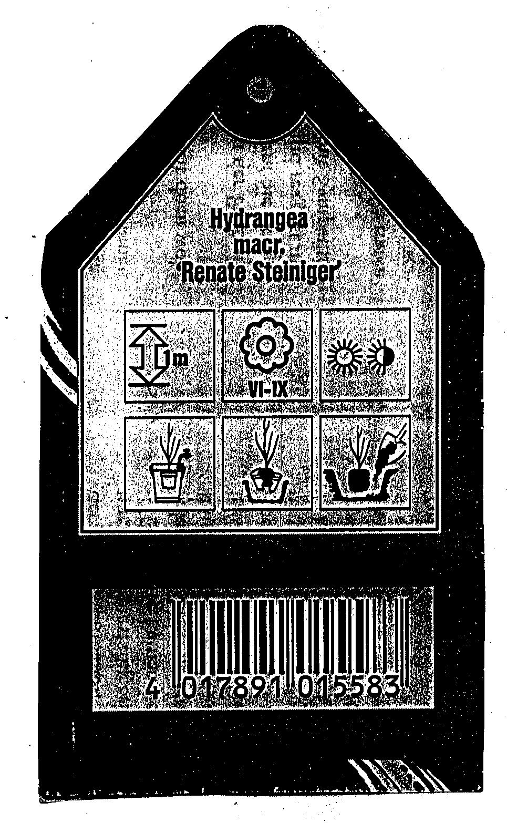

Slide 7
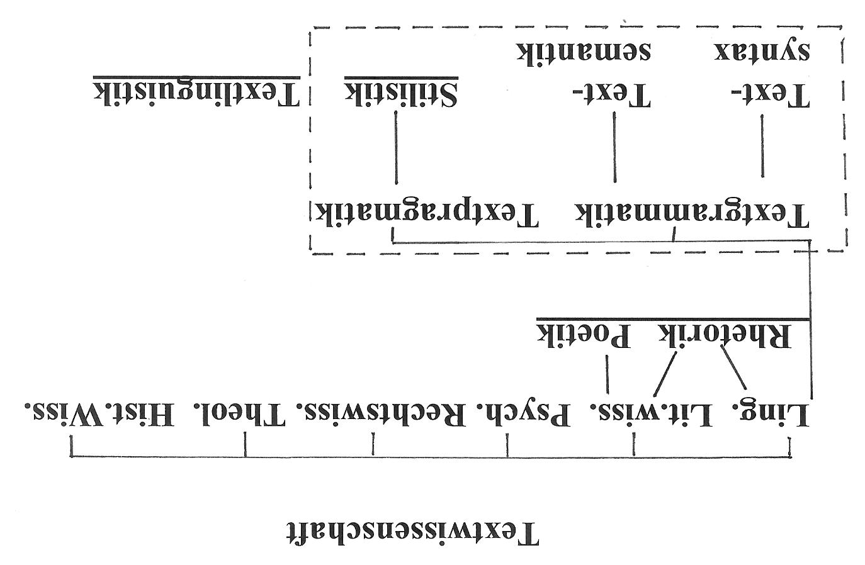
Erzählforschung
(nach van Dijk, 1980)

Slide 8
5 Teile der Redevorbereitung
inventio
disposition
elocutio
memoria
pronuntiatio
Stoffsammlung
Stoffordnung
Formulieren
Einprägen der Rede
Vortrag

